Slide 1
ข้อกำหนด กติกา และเกณฑ์มาตรฐานการให้คะแนน “สุดยอดนวัตกรรมอาชีวศึกษา”
การประกวดสิ่งประดิษฐ์ของคนรุ่นใหม่
ประจำปีการศึกษา 2560
ปีพุทธศักราช 2560 - 2561

Slide 2
ประเภทที่ 9 สิ่งประดิษฐ์ด้านหัตถศิลป์
กลุ่มที่ 1 ด้านหัตถศิลป์ถิ่นไทย
9.1.1. คำจำกัดความ
งานหัตถศิลป์ถิ่นไทย หมายถึง ศิลปะในการประดิษฐ์ผลิตภัณฑ์ต่างๆ ด้วยมือ โดยถือความงามเป็นหลัก เพื่อนำไปใช้ในการประดับตกแต่ง อาคารบ้านเรือน สถานที่ หรือสิ่งของเครื่องใช้ต่างๆ ที่ใช้ในชีวิตประจำวันตามวิถีไทยในสังคมปัจจุบัน
การบรรจุภัณฑ์ หมายถึง ศาสตร์และศิลป์ที่ใช้ในการบรรจุสินค้าโดยใช้การออกแบบประดิษฐ์ด้วยมือ หรือเทคโนโลยี ที่มีความสวยงามเป็นหลักเหมาะสมตามเกณฑ์ที่กำหนดไว้
9.1.2. เจตนารมณ์
เพื่อให้เกิดผลงานสิ่งประดิษฐ์ฯ ทางด้านหัตถศิลป์ ต้องเป็นกระบวนการทางความคิดระหว่างนักเรียน นักศึกษา ร่วมกับชุมชนโดยนำเอาภูมิปัญญา วัสดุ ในท้องถิ่นและวัฒนธรรมประเพณีไทยมาประยุกต์ใช้ พร้อมบรรจุภัณฑ์ เพื่อนำไปสู่การอนุรักษ์งานหัตถศิลป์ของไทยและเกิดประโยชน์ในการเพิ่มมูลค่าของผลงานสิ่งประดิษฐ์ในเชิงพาณิชย์

Slide 3
ประเภทที่ 9 สิ่งประดิษฐ์ด้านหัตถศิลป์
กลุ่มที่ 2 ด้านหัตถศิลป์ร่วมสมัย
9.2.1. คำจำกัดความ
งานหัตถศิลป์ร่วมสมัย หมายถึง การนำแนวความคิดศิลปะสมัยเก่ากลับมาใช้ใหม่ โดยมีการปรับปรุงเปลี่ยนแปลงเรื่องราวหรือลวดลายบางส่วนให้มีความทันสมัย ทันเหตุการณ์ โดยใช้ เทคโนโลยี เครื่องมือ เครื่องจักร และงานฝีมือในการประดิษฐ์ แต่ยังคงความเป็นเอกลักษณ์ของลักษณะแนวความคิด รูปร่างรูปทรง ขั้นตอนการสร้างสรรค์งานหัตถศิลป์ โดยถือความงามตามหลักองค์ประกอบศิลป์ ในการประดิษฐ์ผลิตภัณฑ์ต่างๆ เพื่อนำไปใช้ในการประดับตกแต่ง ร่างกาย อาคารบ้านเรือน สถานที่ หรือสิ่งของเครื่องใช้ต่างๆ ที่ใช้ในชีวิตประจำวันตามวิถีไทยในสังคมปัจจุบัน
การบรรจุภัณฑ์ หมายถึง ศาสตร์และศิลป์ที่ใช้ในการบรรจุสินค้าโดยใช้การออกแบบประดิษฐ์ด้วยมือ หรือเทคโนโลยี ที่มีความสวยงามเป็นหลักเหมาะสมตามเกณฑ์ที่กำหนดไว้
9.2.2. เจตนารมณ์ :
เพื่อให้เกิดผลงานสิ่งประดิษฐ์ฯ ทางด้านหัตถศิลป์ร่วมสมัย ที่เป็นกระบวนการทางความคิดระหว่างนักเรียน นักศึกษา ร่วมกับชุมชนโดยนำเอาภูมิปัญญา วัสดุ ในท้องถิ่น หรือวัสดุอื่นๆ ที่มีความหลากหลายแสดงถึงการพัฒนาผลิตภัณฑ์ให้มีความทันสมัยก่อให้เกิดประโยชน์พร้อมบรรจุภัณฑ์เพื่อเพิ่มมูลค่าผลงานสิ่งประดิษฐ์ ในเชิงพาณิชย์ นำไปสู่ความเป็นสากล

Slide 4
หลักเกณฑ์การพิจารณาผลงานสิ่งประดิษฐ์ฯ ประเภทที่ 9
กลุ่มที่ 1 ด้านหัตถศิลป์ถิ่นไทย

Slide 5
หลักเกณฑ์การพิจารณาผลงานสิ่งประดิษฐ์ฯ ประเภทที่ 9

Slide 6
หลักเกณฑ์การพิจารณาผลงานสิ่งประดิษฐ์ฯ ประเภทที่ 9

Slide 7
หลักเกณฑ์การพิจารณาผลงานสิ่งประดิษฐ์ฯ ประเภทที่ 9
กลุ่มที่ 2 ด้านหัตถศิลป์ร่วมสมัย

Slide 8
หลักเกณฑ์การพิจารณาผลงานสิ่งประดิษฐ์ฯ ประเภทที่ 9

Slide 9
หลักเกณฑ์การพิจารณาผลงานสิ่งประดิษฐ์ฯ ประเภทที่ 9

Slide 10
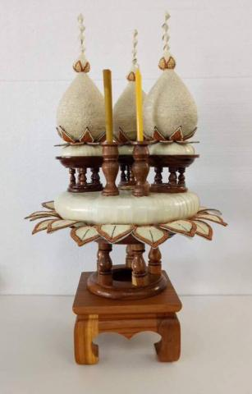
ตัวอย่าง ประเภทที่ 9 สิ่งประดิษฐ์ด้านหัตถศิลป์
ธัญศิลป์ถิ่นสุโขทัย :
วิทยาลัยอาชีวศึกษาสุโขทัย
รางวัลชนะเลิศระดับชาติ

Slide 11
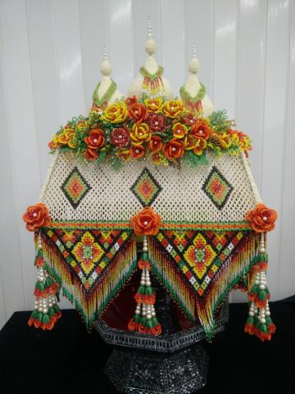
ตัวอย่าง ประเภทที่9 สิ่งประดิษฐ์ด้านหัตถศิลป์
คลุมไตรลูกปัดมโนราห์ :
วิทยาลัยอาชีวศึกษานครศรีธรรมราช
รางวัลรองชนะเลิศอันดับ1ระดับชาติ

Slide 12

ตัวอย่าง ประเภทที่9 สิ่งประดิษฐ์ด้านหัตถศิลป์
โคมไฟที่ระลึกสืบสานงานหนังด้วยลวดลายเรือกอและ:
วิทยาลัยอาชีวศึกษาสงขลา
รางวัลรองชนะเลิศอันดับ2ระดับชาติ

